Slide 1

산업인공지능 개론
1. 대상 선정
2. 수집 데이터 정의
3. 분석 대상 선정
MINI PROJECT No. 2
산업인공지능학과 | 정원용
2021. 04. 29 (목)

Slide 2
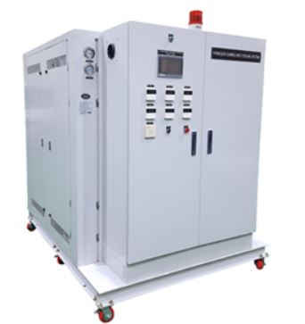
Ⅰ. 대상 선정
수소충전소에서 사용되는 설비로는 압축기, 압축가스설비, 냉각설비, 충전설비 등의 다양한 설비가 있으며, 안정적인 수소(H2)의 충전시간을 단축하기 위해 PRE COOLER의 급속 냉각하고, 저온 또는 저압의 냉매 과열도를 안정화 하여 흡입압력을 보상함으로 압축기 하자율을 개선하는 역할을 수소충전용 냉각기(Chiller)가 이를 담당합니다. 해당 설비는 수소충전의 안전성과 효율성을 증대 시키기 위해 관리되어야 하는 중요한 장비로,
본 과제의 대상으로 선정하게 되었습니다.

Slide 3
Ⅱ. 수집 데이터 정의
- 냉각기를 구성하는 센서에서 수집한 데이터를 활용하며, 아래의 항목으로 구성함.
- 센서의 관리 범위를 정의하고 해당 범위를 초과 또는 이내 일 경우 경고 및 위험 대상이 됨.
번호 | 항목 | 설명 | 단위 | 관리 범위
1 | EWF | 오일 차압 | kpa
2 | EIWP | 압축기 AMPS | A
3 | EOWP | 퍼지흡입 온도 | ℃
4 | EEWT | 냉수 입구온도 | ℃ | 10
5 | ELWT | 냉수 출구온도 | ℃ | 5
6 | CAT | 응축기 어프로치 온도 | ℃ | 2.5이하
7 | EAT | 증발기 어프로치 온도 | ℃ | 2.5이하
8 | ERP | 증발기 냉매압력 | kpa | -65이상
9 | SAET | 증발기 냉매포화 온도 | ℃ | 0이상
10 | CRP | 응축기 냉매압력 | kpa | 60이하
11 | SCT | 응축기 냉매포화 온도 | ℃ | 40이하
12 | CWF | 압축기 모터권선 온도 | ℃
13 | COWP | 압축기 냉매토출 온도 | ℃
14 | CEWT | 응축기 냉각수 입구온도 | ℃ | 25~32
15 | CLWT | 응축기 냉각수 출구온도 | ℃ | 28~32
16 | IGVP | IGV1 Position | % | 0~100
17 | OTP | 오일탱크 압력 | kpa | -75이상
18 | DOP | 오일펌프 토출압력 | kpa | 40~120
19 | OTT | 공급 오일온도 | ℃ | 40~60

Slide 4
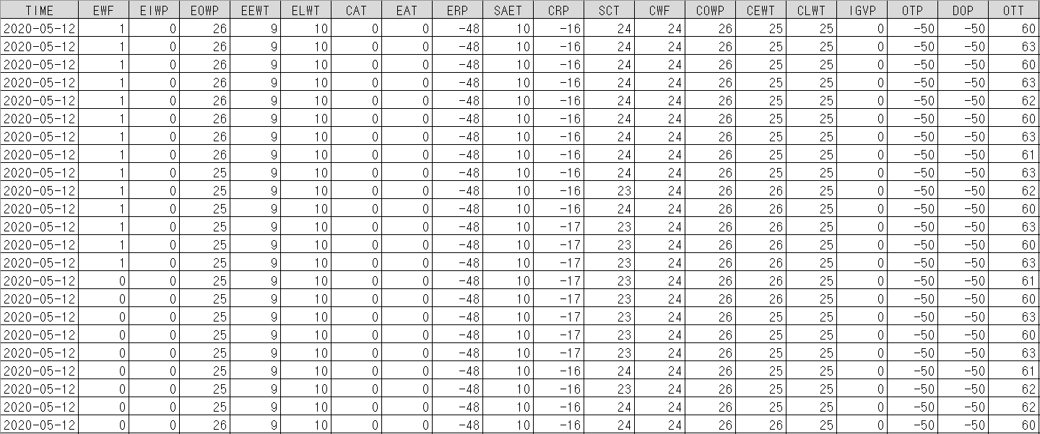
Ⅲ. 분석 대상 선정
- 관리범위 대역폭이 좁은 항목 선정함.
- 위험성 판단 기준에서 우선 순위가 높은 항목 선정함.
응축기 냉각수 입구온도(CEWT), 관리범위 (25℃ ~ 32℃)
응축기 냉각수 출구온도(CLWT), 관리범위 (28℃ ~ 32℃)

